Slide 1
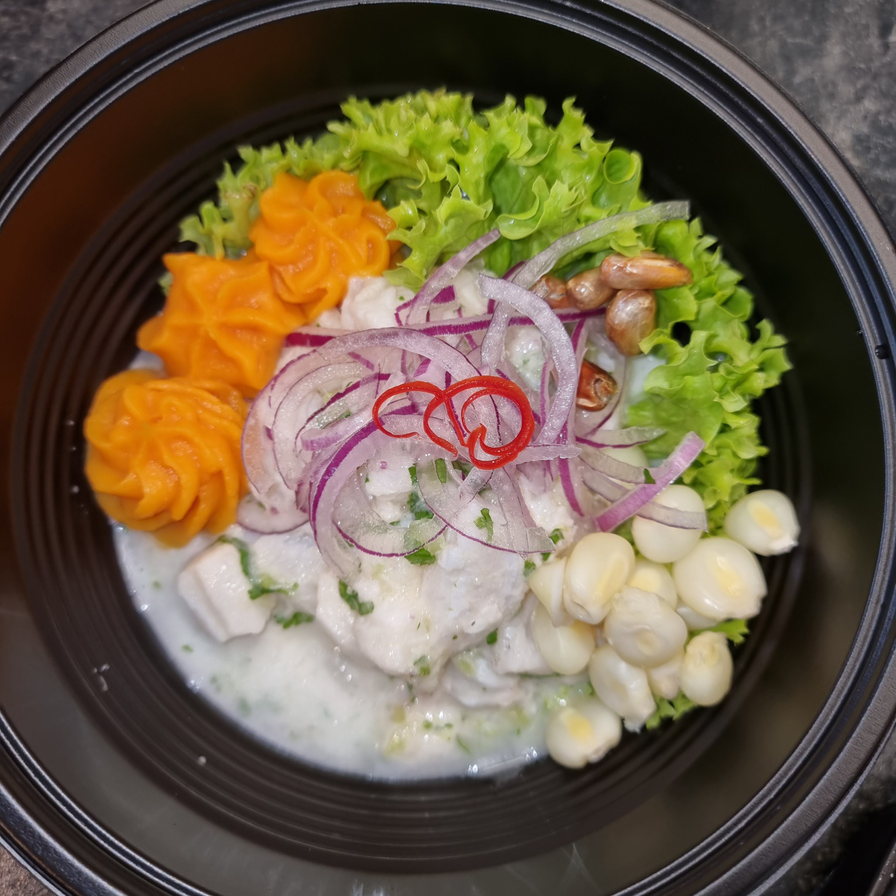
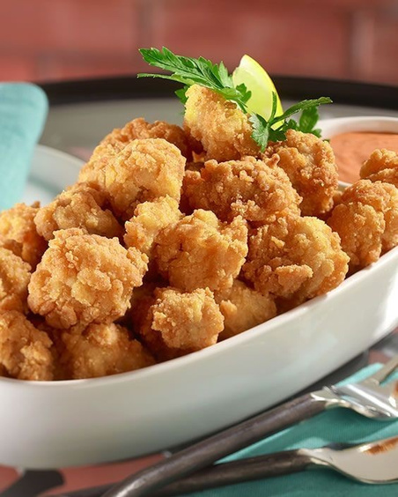
Menu Sea food
STARTER
Ceviche Clasico Mares
The nation’s pride and joy. Our freshest fish lightly marinated in “Leche de Tigre”: Lime juice served with red onions and Peruvian corn
MAIN COURSE
chicharron de pescado
Deep fried fish with salsa criolla/ peruvian sauces cassava or french fries
Sudado de pescado
Fish fillet, seasoned with the perfect blend of spices, then boiled with a mixture of red onions and tomatoes accompanied with white rice and cassava.
DESSERT
Suspiro Limeño
Delivery at home -work
BOOKING
WWW.UCHUKANTU.COM

Slide 2
Menu Marino fruit de Mer
ENTRÉE
Ceviche Classico Mares
Dés de poissons marinés au jus de citron vert, oignons rouges, coriandre, accompagnés de patates douces et maïs péruvien
PLATS
Chicharron de Pescado
Morceaux de poissons croustillants marinés à la sauce péruvienne, bâtonnets de manioc et leurs sauces criolla et sauce péruvienne
Sudado de pescado
Délicieux filet de cabillaud frais cuit lentement dans un bouillon avec de fruits de mer, des tomates et des oignons rouges tendres accompagné de riz blanc et manioc.
DESSERT
SUSPIRO LIMEÑO
Livraison a domicile
RESERVATIONS
WWW.UCHUKANTU.COM

